Slide 1





BŮH POVOLÁVÁ PROROKA
Lekce 2 od 4. do 10. října 2026

Slide 2
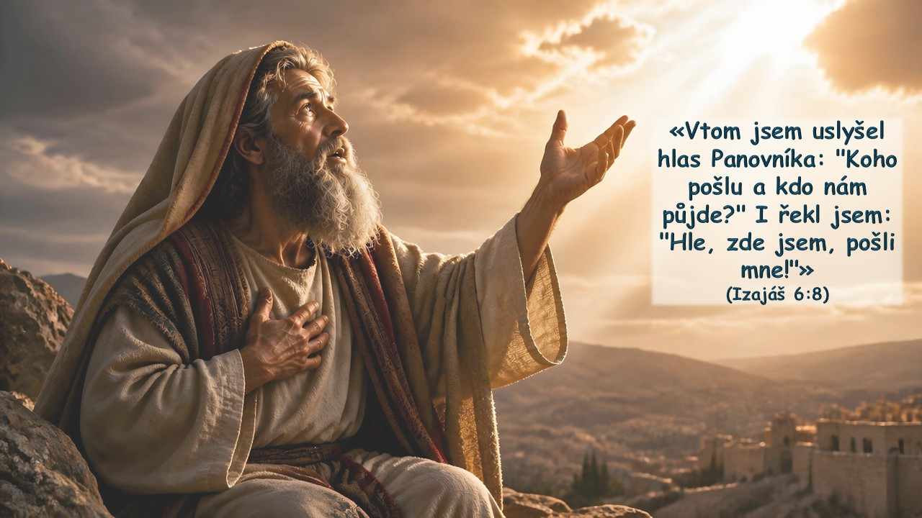

Slide 3








Přibližně 1 900 let dělí Abrahama (prvního proroka Starého zákona) od Jana Křtitele (prvního proroka Nového zákona).
První oznamoval smlouvu skrze "semeno". Druhý oznamoval příchod "semene" (Ježíše), který měl naplnit slíbenou smlouvu.
Mezitím byli povoláni další proroci, aby obnovili společenství lidu s Bohem a udrželi mesiášské očekávání. Někteří dokonce oznámili přesný čas příchodu Mesiáše.
Jak byli tito proroci vybráni? Jak reagovali na své prorocké povolání?
Abraham: ochránce smlouvy.
Elijáš: prorok obnovy.
Izajáš: prorok evangelia.
Daniel: věrný prorok.
Jan Křtitel: příprava cesty.
±1.900
let
ABRAHAM
XIX př.n.l.
JAN KŘTITEL
1. stol. n. l.

Slide 4





ABRAHAM: OCHRÁNCE SMLOUVY
“I řekl HOSPODIN Abramovi: «Odejdi ze své země, ze svého rodiště a z domu svého otce do země, kterou ti ukážu»” (1. Mojžíšova 12:1)
Abraham je první osobou nazývanou "prorok" (Genesis 20:7). Byl přímo povolán Bohem a požádán, aby opustil modloslužbu a nemravnost, které ho obklopovaly, a odešel na neznámé místo (Genesis 12:1).
Spolu s tímto povoláním bylo několik slibů. Bude mít Boží požehnání, bude zveličen a skrze něj požehnání přijde "všem rodinám země" (Genesis 12:2-3).
Jak na toto volání odpověděl? "Abraham věřil, a proto uposlechl, když byl povolán, aby šel do země, které měl dostat za úděl; a vydal se na cestu, ačkoli nevěděl, kam jde" (Židům 11:8).
Jako prorok nebyl Abraham povolán oznámit blížící se katastro-fu, ale zjevit pravého Boha a zjevit příslib spásy skrze Mesiáše.

Slide 5
ABRAHAM: OCHRÁNCE SMLOUVY
“I řekl HOSPODIN Abramovi: «Odejdi ze své země, ze svého rodiště a z domu svého otce do země, kterou ti ukážu»” (1. Mojžíšova 12:1)
Během svého pobytu v Kanaánu měl Abraham (jehož původní jméno bylo Abram) několikrát setkal s Bohem, při nichž obdržel různé poselství:
Právě v tu chvíli Bůh uzavřel smlouvu s Abramem, prošel mezi obětmi (Genesis 15:7-21)
Bůh změnil jména jeho a Sáry a ujistil ho, že jeho potomek bude synem Sáry (Genesis 17:1-8, 15-16)
Fyzicky se Bůh zjevil Abrahamovi spolu se dvěma anděly a oznámil narození Izáka (Genesis 18:1-2, 10)
Bůh požádal Abrahama, aby obětoval svého syna Izáka. Poskytnutím náhradní oběti mu byl ukázán velký plán vykoupení (Genesis 22:1-3, 9-13)
V Šekemu mu bylo slíbeno, že jeho potomci zdědí zemi Kanaán (Genesis 12:6-7)
V Beth-el Bůh obnovil svou smlouvu tím, že mu řekl, že jeho potomstva bude "jako prachu země." (Genesis 13:14-18)
V Mamre mu bylo jisté, že jeho potomci budou jako hvězdy. "Abram Hospodinovi uvěřil a on mu to připočetl jako spravedlnost" (Genesis 15:1-6)

Slide 6






ELIJÁŠ: PROROK OBNOVY
“Tu přistoupil Elijáš ke všemu lidu a řekl: "Jak dlouho budete poskakovat na obě strany? Je-li Hospodin Bohem, následujte ho; jestliže Baal, jděte za ním!" Lid mu neodpověděl ani slovo” (1 Královská 18:21)
Achab a Jezábel přivedli izraelský národ k vážné apostázi. Pouze několik z nich sloužilo Bohu, ostatní uctívali Baala, Ašéru a další bohy. V tomto kontextu Bůh povolal proroka Eliáše, aby obnovil svůj vztah s vyvoleným lidem (1. Královská 17:1).
Po několika letech sucha svolal Eliáš Izraele na horu Karmel, aby je povzbudil k návratu k Bohu, ale oni nereagovali (1. Královská 18:21). Bylo potřeba zázraku, aby poznali pravého Boha (1. Královská 18:30-39).
Poselství proroka Eliáše – opuštění modlářství a obracení se k Bohu – bude znovu s mocí vyhlášeno před Druhým příchodem. Jeho hlavním cílem: obnovit rodinný oltář (Mal. 4:5-6).
Skrze rodinu bude obnovena bohoslužba církve, komunit a zemí. Kdo bude tuto práci vykonávat? Ty a já jsme Eliáš, kterého dnešní společnost potřebuje.

Slide 7







IZAJÁŠ: PROROK EVANGELIA
“Všichni jsme bloudili jako ovce, každý z nás se dal svou cestou, jej však Hospodin postihl pro nepravost nás všech” (Izajáš 53:6)
Izajáš byl povolán, aby požádal lid, aby uznal svůj hřích a přijal Boží odpuštění (Izaiáš 1:18).
Když zemřel král Uzziáš, Izajáš obdržel působivou vizi, na kterou si pamatoval po celou dobu své služby: Bůh byl ve svém svatém chrámu a zatímco panty se třásly, prorokovo srdce se třáslo nad vlastní nehodností (Izaiáš 6:1-5).
Po odpuštění mohl nebojácně hlásat Boží poselství: „Hle, zde jsem, pošli mne" (Izaiáš 6:6-8).
Jeho dlouhá služba zahrnovala nejen výzvu k pokání, ale zejména oznamovala dílo Ježíše, Mesiáše.
Není překvapením, že kniha Izajáš se nazývá "proto-evangelium" (tj. evangelium před evangeliem).

Slide 8

IZAJÁŠ: PROROK EVANGELIA
“Všichni jsme bloudili jako ovce, každý z nás se dal svou cestou, jej však Hospodin postihl pro nepravost nás všech” (Izajáš 53:6)
Izajáš kapitola 53 obsahuje podrobné vysvětlení Ježíšova plánu vykoupení:
Jeho přitažlivost nebyla fyzická, ale duchovní (verš 2)
Byl opovrhován, zlomen a odmítán (verš 3)
Ačkoliv uzdravil davy, nepřijali ho (verš 4)
Svou smrtí na kříži nám poskytuje spásu (verš 5)
Bůh na něj položil všechny naše hříchy (verš 6)
Neobhajoval se před svými žalobci (verš 7)
Byl souzen a odsouzen k trestu smrti (verš 8)
Byl pohřben s bohatými (verš 9a)
Nikdy nezhřešil (verš 9b)
Vzkřísil z mrtvých po své smíření (v. 10)
Jednoho dne bude žít s těmi, které vykoupil (verš 11)
Mezitím se za nás přimlouvejte (verš 12)

Slide 9











DANIEL: VĚRNÝ PROROK
“Ale je Bůh v nebesích, který odhaluje tajemství. On dal králi Nebúkadnesarovi poznat, co se stane v posledních dnech” (Daniel 2:28a)
Od počátku byl Daniel známý svou věrností. Byl věrný ve svém jídle (Dan 1:8); byl věrný v tom, že vzdával slávu Bohu (Dan 2:27-30); byl věrný v předpovídání zla Nebukadnezarovi (Dan 4:19); byl věrný v vyhlašování Belšazarova hříchu (Dan 5:22-23); byl věrný ve svém modlitebním životě (Dan 6:10).
Kromě poselství, které předal svým vlastním životem, byl povolán oznámit vzestup a pád velkých světových říší: Babylónu, Persie, Řecka, Říma a Evropy (Dan 2:7-12).
Mezi proroctvími říší Daniel oznámil soud (Dan 7:9-10) a přesné načasování Ježíšova prvního příchodu (Dan 9:24-27).
Jeho proroctví nám dnes pomáhají hlásat naplnění části, která teprve čeká – příchod Božího království (Dan 2:44; 7:27).

Slide 10





JAN KŘTITEL: PŘÍPRAVA CESTY
“[Jan] řekl: "Jsem hlas volajícího na poušti: Urovnejte cestu Páně - jak řekl prorok Izaiáš” (Jan 1:23)
Stejně jako jiní proroci – například Samuel nebo Jeremiáš – byl Jan vyčleněn ještě před svým narozením. Byl povolán vykonávat dílo Eliáše jako předchůdce Mesiáše (Lukáš 1:13-17).
Jeho přísný život a jeho přesvědčení v hlásání hříchu a naléhavém volání k pokání vedly mnohé k tomu, že se nechali pokřtít (Marek 1:4-6). Jeho služba znamenala milník v Izraeli, který ďábel mohl jen slabě překonat, což vedlo k smrti proroka (Lukáš 9:9).
Janova práce (která je také dílem Eliáše) je nyní naší prací. Jsme povoláni připravit se na příchod Ježíše tím, že všem oznámíme evangelium pokání a spásy skrze smírnou smrt Ježíše.
Není to růžová postel. Je potřeba věrnost, přesvědčení a oddanost. Bezpečí není zaručeno, ale věčný život je zaručen (náš a těch, kteří dnes přijímají poselství).

Slide 11

“Dnešní církvi Boží na zemi — strážkyni vinice Páně — jsou zvlášť drahá poselství, obsahující rady a napomenutí, jež přinášejí poroci, kteří objasňují věčný úmysl Boží s lidstvem. V učení těchto proroků je jasně zjevována láska Boží k ztracenému lidskému pokolení a plán Boží na jeho spasení. […] Ani dnes se poselství Boží k církvi Boží — tj. k těm, kdož spravují vinici Boží jako věrní vinaři - neliší od poselství, které přinesl starodávný prorok: “V onen den zpívejte o vinici, jež dává ohnivé víno. Já Hospodin ji střežím, každou chvíli ji zavlažuji. Aby ji nic nepostihlo, nocí dnem ji budu střežit” Izajáš 27:2-3”
(E. G. W.: Proroci a králové strana 12)

Slide 12



PŘÍLOHA: PROROCKÉ VOLÁNÍ ELLEN G. WHITE
Ellen Gould Harmon dostala své první vidění v prosinci 1844, když jí bylo 17 let.
William Miller interpretoval proroctví Daniela 8:14 jako oznamování Ježíšova návratu v roce 1843. Později bylo stanoveno datum 22. října 1844. Ježíš však nepřišel.
V tomto kontextu byla Eleně ukázána cesta vedoucí z této země do nebeského Jeruzaléma a adventisté směřující k Svatému městu, vedení Ježíšem. Pokud jejich pohled zůstal upřený na Ježíše, šli po cestě. Když odvrátili zrak, spadli od něj.
Touto vizí Bůh dal věřícím jistotu, že jsou na správné cestě. Ačkoliv Eleně zpočátku málokdo věřil, nakonec byla přijata jako prorokyně. Její poselství povzbuzovala a vedla adventisty od jejich počátků a činí to dodnes.

